Slide 1
2
Úvodní lekce

Slide 2
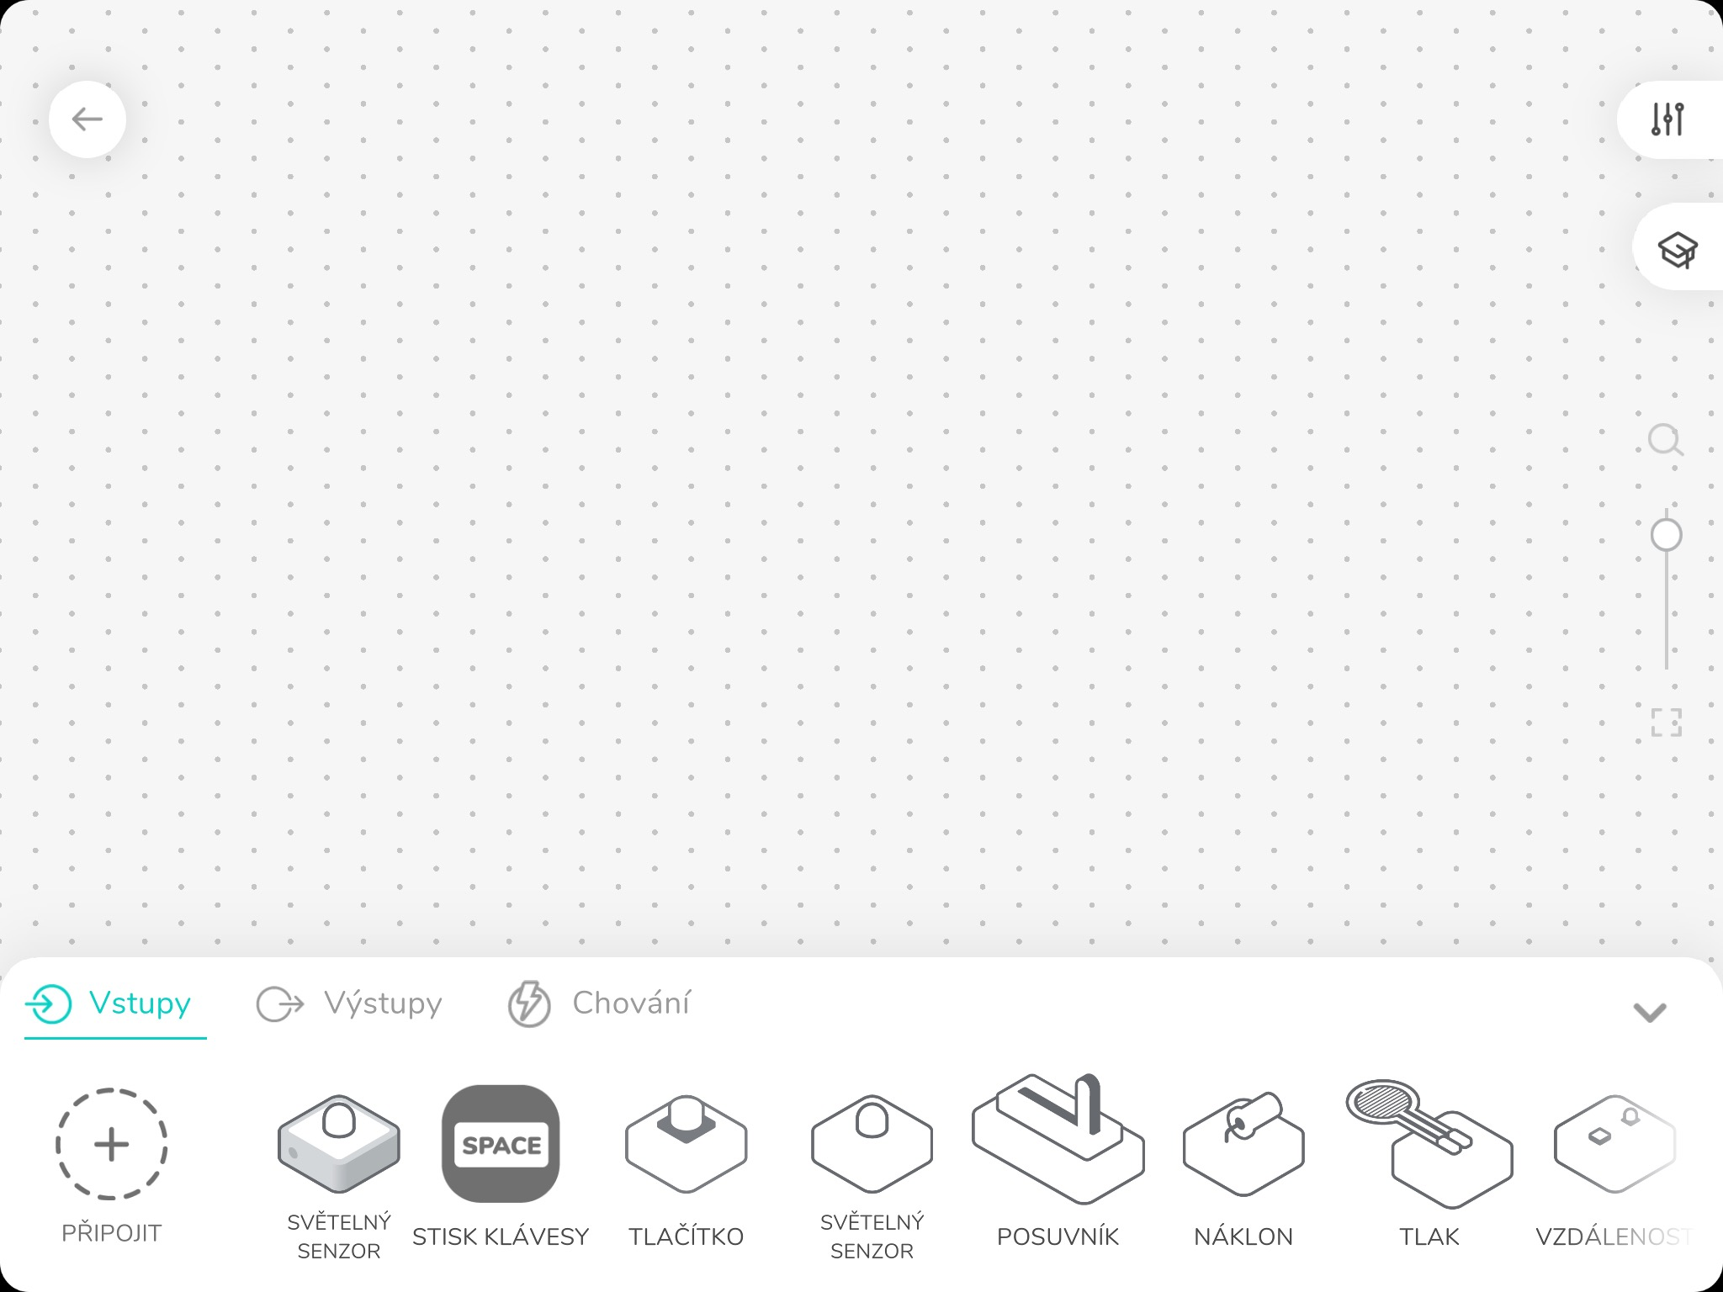
Rozcvička
Vstupy, Výstupy a Chování
Toto je náš pracovní prostor
Bloky jsou rozděleny do Vstupů, Výstupů a Chování

Slide 3
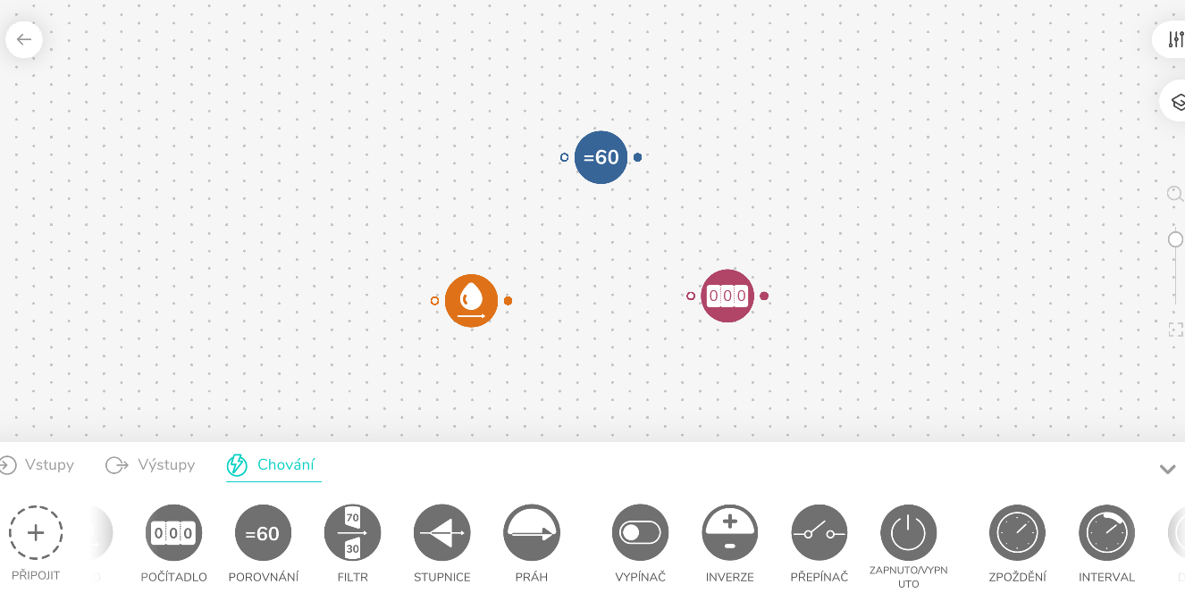
Warm-Up
Co jsou bloky „Chování“?
Tři bloky Chování jsou v pracovním prostoru.
Jakou mají funkci?
Porovnání
Barva
Počítadlo

Slide 4
Rozcvička
Co jsou bloky „Chování“?
Blok Porovnání porovnává nastavené hodnoty a vyšle signál „pravda“ / „nepravda“
Blok Barva umožňuje nastavit konkrétní barvu světla
Blok Počítadlo zaznamenává počet aktivování vstupu

Slide 5
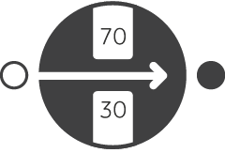
Rozcvička
Zjistěte v SAM Space názvy následujících bloků:
Jakou si myslíte, že mají jednotlivé Bloky chování funkci?

Slide 6
Rozcvička
Diskutujte se spolužáky, co znamenají následující pojmy:
Vstup
Chování
Výstup

Slide 7
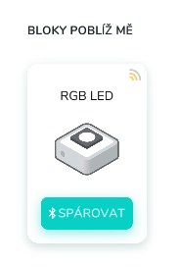
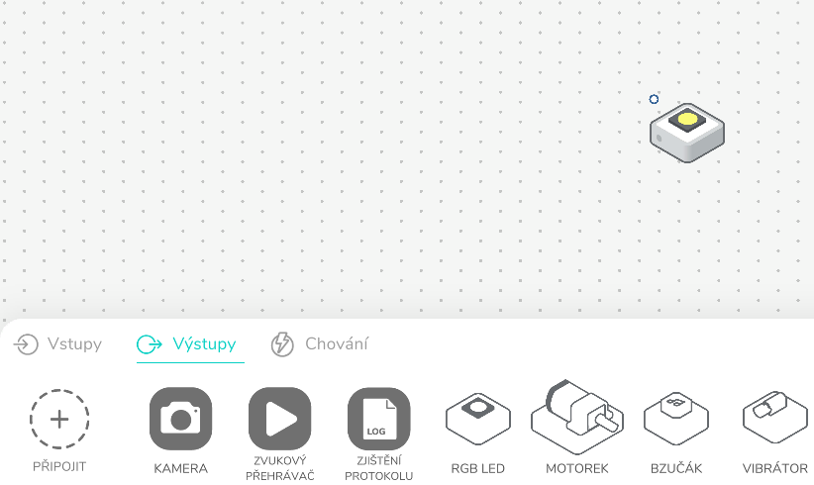
Pojďme to postavit!
Vytvořte systém, který rozsvítí světlo
1
Zapněte a spárujte RGB LED – Krok 1
2
Párování – Krok 2
Přetáhněte do pracovního prostoru
3

Slide 8
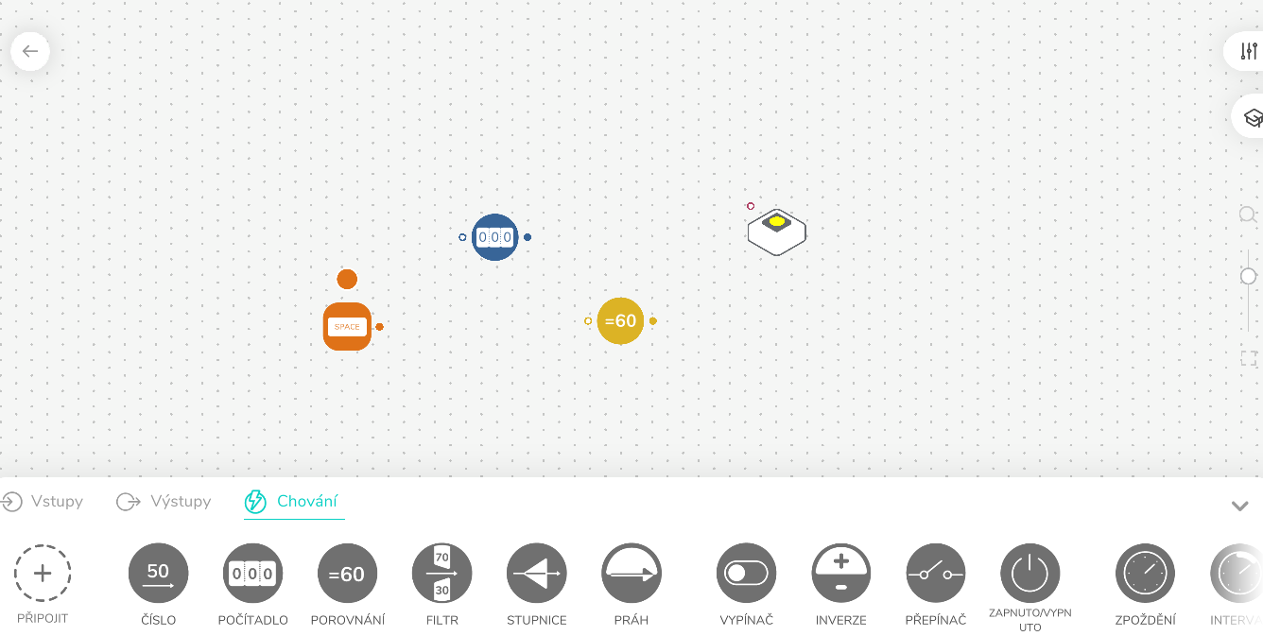
Pojďme to postavit!
Vytvořte systém, který rozsvítí světlo
4
Přetáhněte tyto bloky chování do pracovního prostoru
Počítadlo
RGB LED
Porovnání
Stisk klávesy
Dokážete přiřadit názvy ke správným blokům?

Slide 9
Pojďme to postavit!
Vytvořte systém, který rozsvítí světlo
Zapojte bloky podle obrázku
5

Slide 10
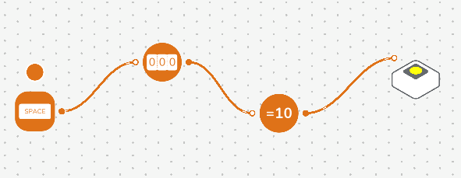
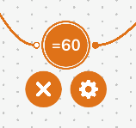
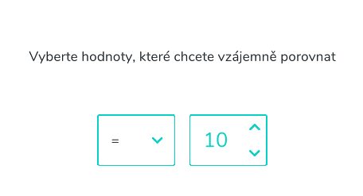
Pojďme to postavit!
Vytvořte systém, který rozsvítí světlo
Kolikrát bude třeba stisknout klávesu, aby se rozsvítilo světlo LED RGB?
Nastavte blok porovnání na ‘= 10’
6

Slide 11
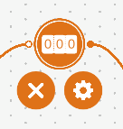
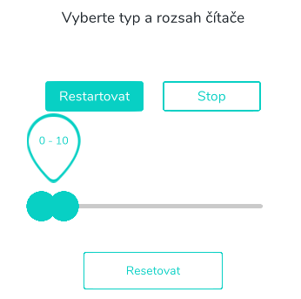
Nastavení
Jak můžu resetovat systém?
Nastavte na Restartovat v Počítadle na ‘0–10’

Slide 12
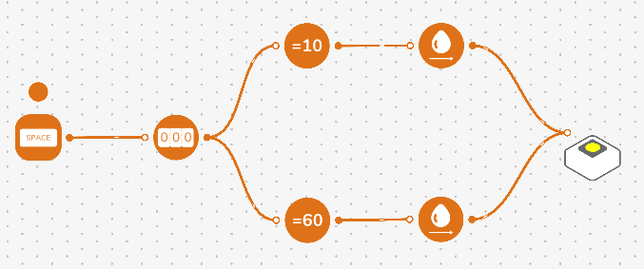
Výzva
Vytvořte systém počítání, kde se barva změní, jakmile počítadlo dosáhne hodnoty „10“.
Přetáhněte další blok Porovnání do pracovního prostoru
Přetáhněte 2 bloky Barvy do pracovního prostoru
1
2

Slide 13
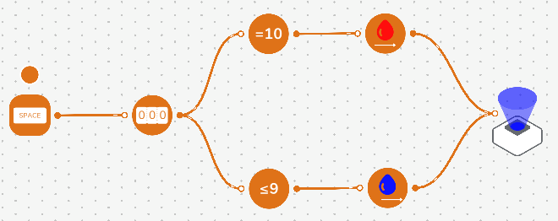
Výzva
Nastavte 1. blok Barvy na červenou
4
3
Nastavte nový blok Porovnání na ‘≤ 9’
5
Nastavte 2. blok Barvy na modrou

Slide 14
Výzva
Na co může být použitý tento systém počítání?

Slide 15
Chili Výzvy
Vyberte si rozšiřující výzvu!
Dokážete změnit RGB LED světlo na jinou barvu, když je na Počítadle dosaženo hodnoty „5“?
Můžete do systému přidat další blok Barva a Porovnání tak, aby LED RGB svítilo jinou barvou při jiné hodnotě Počítadla?
Můžete do systému přidat blok Zvukového přehrávače, který zazní při každém dosažení hodnoty „10“ na Počítadle?

Slide 16
Výstup
Co ses dnes naučil/a?
Zvládneš nakreslit systém?

